Slide 1


Semana de Integração Acadêmica 2024
Minicurso - Classificação Automatizada de Áreas do Bioma Cerrado Usando Redes Neurais Artificiais
Daniel da Silva Costa
PPGI/UNIRIO

Slide 2




Eu e Meus Orientadores
Daniel da Silva Costa, MSc. Estudante de doutorado no PPGI UNIRIO daniel.scosta@edu.unirio.br
Trabalha como desenvolvedor há mais de 15 anos;
Experiência com educação/treinamento;
Experiência como gerente de projetos;
Mestre em Informática (PPGI UNIRIO, 2020);
Pesquisa em geração de imagens sintéticas de rostos usando Redes Adversárias Generativas (GAN);
Conclusão do doutorado: março de 2026;
Interesses: Aprendizagem Profunda, Visão Computacional e Inteligência Artificial Explicável.
Adriana Cesário de Faria Alvim, DSc. adriana@uniriotec.br
Orientadora
Pedro Nuno de Souza Moura, DSc. pedro.moura@uniriotec.br
Coorientador

Slide 3
O que é Inteligência Artificial?

Slide 4
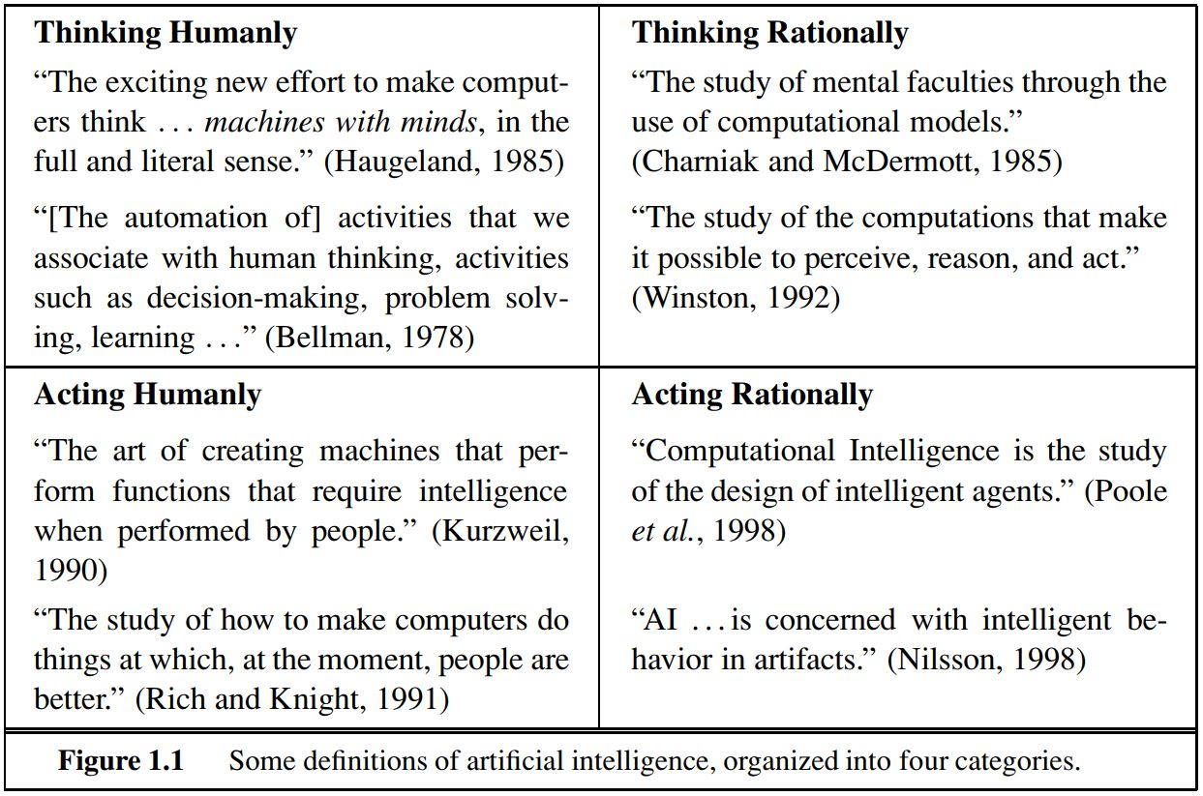
Algumas Definições
“Na parte superior, estão relacionadas aos processos de pensamento e raciocínio, enquanto que, as da parte inferior, tratam do comportamento.”
“Na esquerda, medem o sucesso em termos de fidelidade ao desempenho humano, enquanto as da direita medem em relação a uma medida de desempenho ideal, chamada racionalidade.”
“Um sistema é racional se ele faz a ‘coisa certa’, considerando o que sabe.”
Extraído do livro RUSSELL, Stuart J.; NORVIG, Peter. Artificial intelligence: a modern approach. Pearson, 2016.

Slide 5
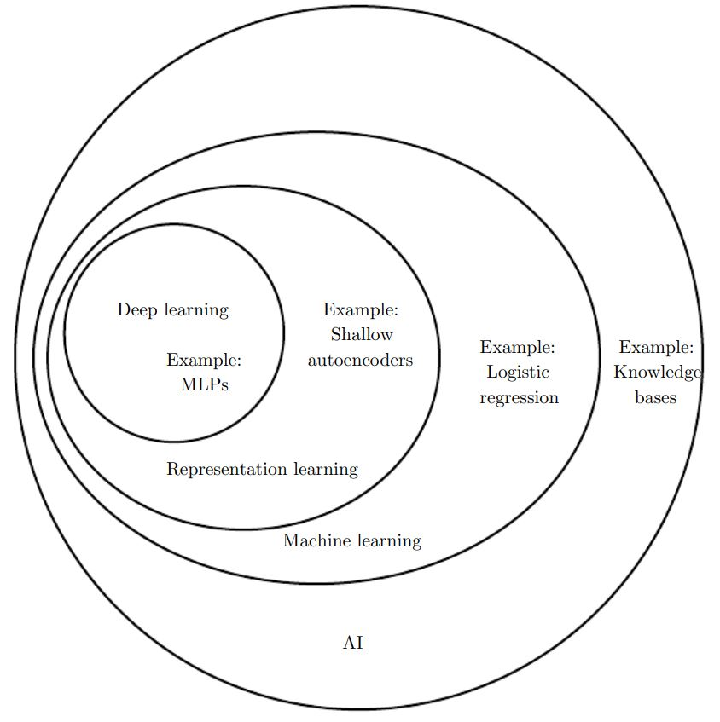
Extraído do livro GOODFELLOW, Ian. Deep learning. 2016.

Slide 6
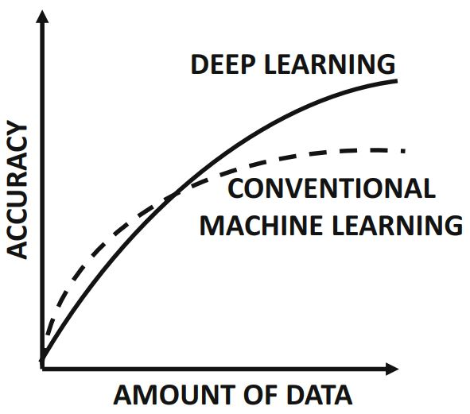
“Uma comparação ilustrativa da precisão de um algoritmo típico de aprendizado de máquina com a de uma grande rede neural. Nos últimos anos, houve um aumento na disponibilidade de dados e na capacidade de computação, o que levou a uma “explosão cambriana” na tecnologia de aprendizagem profunda.”
Extraído do livro AGGARWAL, Charu C. et al. Neural networks and deep learning. Cham: springer, 2018.
“A explosão Cambriana ou explosão câmbrica foi o aparecimento relativamente rápido, em um período de alguns milhões de anos, dos filos mais importantes, durante o período Cambriano há cerca de 530 milhões de anos, conforme encontrado no registro fóssil. Este surgimento foi acompanhado por uma grande diversificação de outros organismos, incluindo animais, fitoplâncton, e calcimicróbios.”
Extraído de https://pt.wikipedia.org/wiki/Explos%C3%A3o_Cambriana
Extraído do livro AGGARWAL, Charu C. et al. Neural networks and deep learning. Cham: springer, 2018.

Slide 7
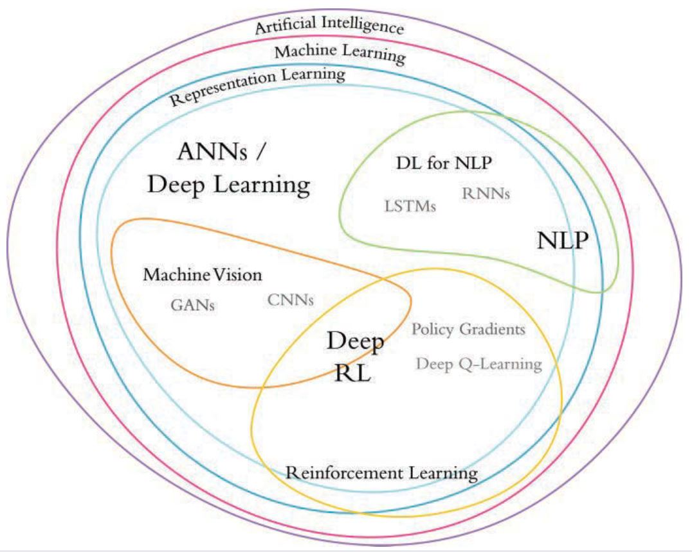
Extraído do livro KROHN, Jon; BEYLEVELD, Grant; BASSENS, Aglaé. Deep learning illustrated: a visual, interactive guide to artificial intelligence. Addison-Wesley Professional, 2019.

Slide 8
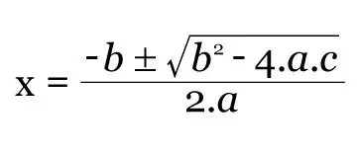
Que Fórmula é Essa?

Slide 9
Fórmula de Bhaskara
“Método aplicado em equações do 2° grau
A fórmula de Bhaskara é um cálculo matemático para determinar as raízes de uma função de segundo grau por meio de seus coeficientes. Esse coeficiente que multiplica a variável desconhecida (x) das equações.
A termologia da fórmula é uma homenagem ao seu criador, o professor e astrólogo indiano Bhaskara Akaria. Ele é tido como um dos principais matemáticos do século XII.”
Extraído Fórmula de Bhaskara - https://www.educamaisbrasil.com.br/enem/matematica/formula-de-bhaskara

Slide 10
Várias Formas de Aprendizado de Máquina…
aprendizado supervisionado;
Presença de rótulos (labels) nos exemplos do dataset;
Exemplo: classificação de imagens entre as categorias cachorro e gato.
aprendizado não-supervisionado;
Ausência de rótulos (labels) nos exemplos do dataset;
Exemplo: agrupamento (clustering) de instâncias semelhantes (exemplos semelhantes no dataset).
aprendizado auto-supervisionado;
O algoritmo não depende de rótulos pois consegue identificar, nos próprios dados de treinamento, as relações e as estruturas inerentes aos dados;
Exemplo: gerar as próximas palavras em uma frase.
e aprendizado por reforço.
Não há rótulos (labels). Constrói-se um agente computacional que percorre um ambiente específico, a fim de alcançar um objetivo específico. O agente possui uma política que determina ações e recompensas. As recompensas podem ser boas ou ruins.
Exemplo: veículos autônomos.

Slide 11
Aplicações de Redes Neurais Artificiais
Classificação;
De imagens, de textos…
Regressão;
Geração;
De música, de imagens, de textos…
Representação
Gerar representação dos dados do dataset para serem usados em outros modelos e sistemas.

Slide 12
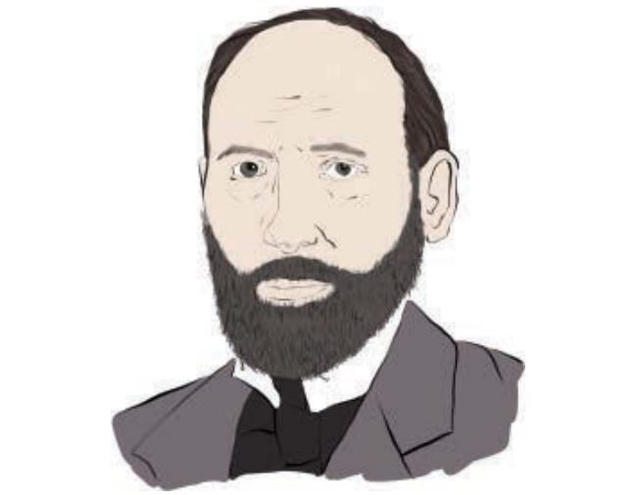
“Comumente chamados de células cerebrais, bilhões de neurônios interconectados formam o sistema nervoso e permitem que você sinta, pense e aja.”
“Ao colorir e examinar meticulosamente finas fatias de tecido cerebral, o médico espanhol Santiago Cajal foi o primeiro a identificar os neurônios.”
“Na década de 1950, os cientistas inspirados pela nossa compreensão do cérebro estavam fazendo experiências com neurônios artificiais baseados em computador, ligando-os para formar redes neurais artificiais que imitavam vagamente a operação de seu homônimo natural.”
Santiago Cajal (1852-1934)
Extraído do livro KROHN, Jon; BEYLEVELD, Grant; BASSENS, Aglaé. Deep learning illustrated: a visual, interactive guide to artificial intelligence. Addison-Wesley Professional, 2019.

Slide 13
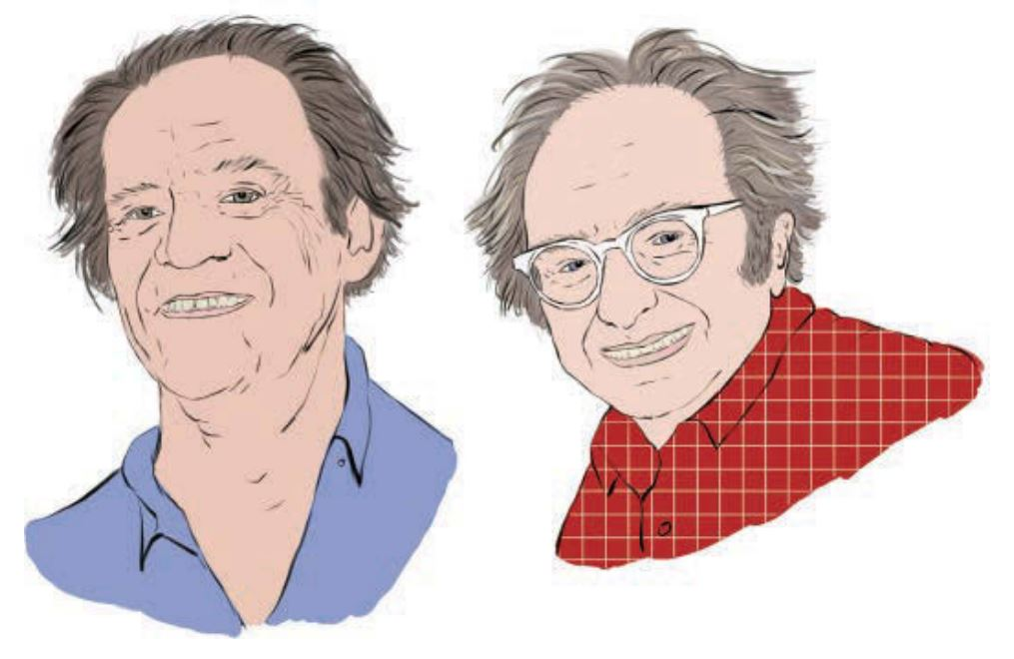
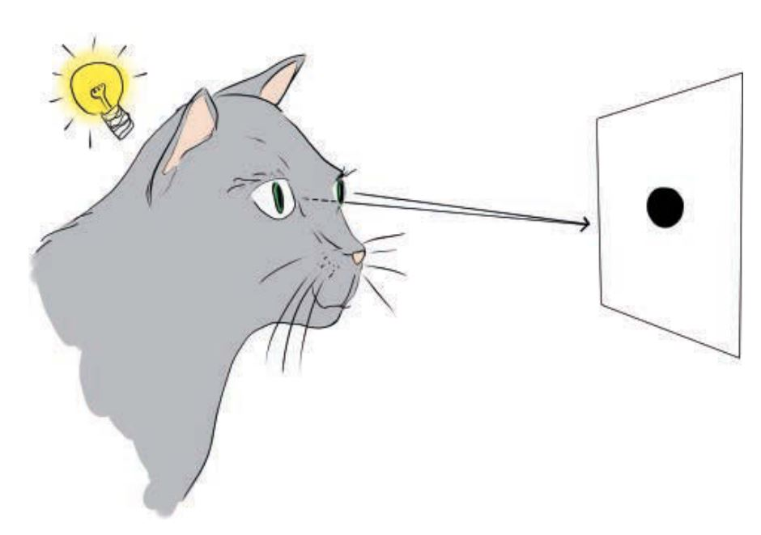
“Na Universidade Hopkins, no final da década de 1950, os fisiologistas David Hubel e Torsten Wiesel começaram a realizar sua pesquisa pioneira sobre como as informações visuais são processadas no córtex cerebral dos mamíferos.”
“[...] mostrando imagens a gatos anestesiados e, ao mesmo tempo, registrando a atividade de neurônios individuais do córtex visual primário, a primeira parte do córtex cerebral a receber informações visuais dos olhos.”
“Seus resultados iniciais foram desanimadores [...]”.
“Desnorteados, [...] tentaram em vão estimular os neurônios pulando e agitando os braços na frente do gato. Nada.”
Os neurofisiologistas ganhadores do Prêmio Nobel: Torsten Wiesel (à esquerda) e David Hubel.
Extraído do livro KROHN, Jon; BEYLEVELD, Grant; BASSENS, Aglaé. Deep learning illustrated: a visual, interactive guide to artificial intelligence. Addison-Wesley Professional, 2019.

Slide 14
“E então, como aconteceu com muitas das grandes descobertas [...], fizeram uma observação inesperada: Ao retirarem um dos slides do projetor, sua borda reta provocou o estalo característico do equipamento de gravação para alertá-los de que um neurônio do córtex visual primário estava disparando. Muito felizes, eles comemoraram pelos corredores do laboratório da Johns Hopkins.”
Extraído do livro KROHN, Jon; BEYLEVELD, Grant; BASSENS, Aglaé. Deep learning illustrated: a visual, interactive guide to artificial intelligence. Addison-Wesley Professional, 2019.

Slide 15
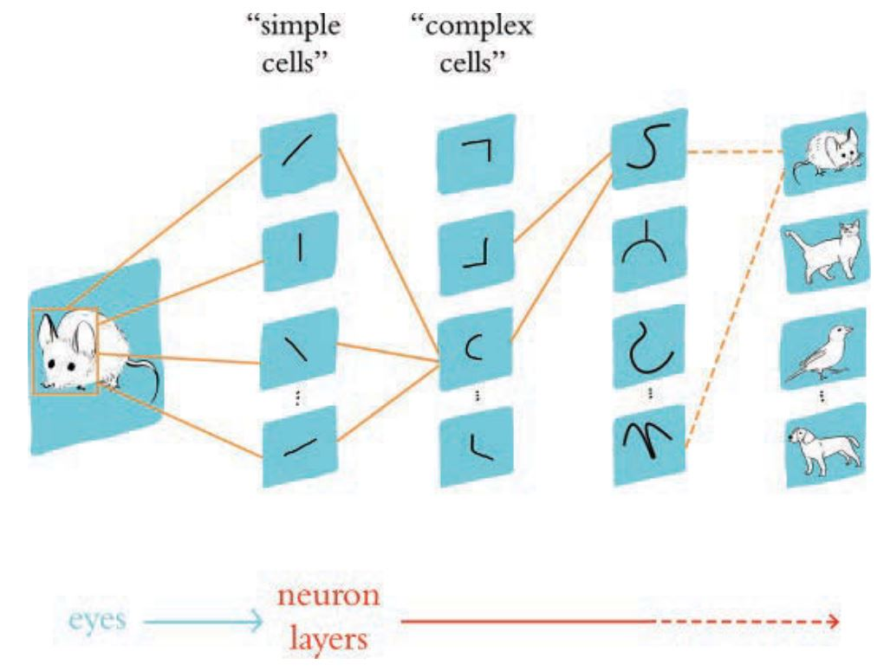
Extraído do livro KROHN, Jon; BEYLEVELD, Grant; BASSENS, Aglaé. Deep learning illustrated: a visual, interactive guide to artificial intelligence. Addison-Wesley Professional, 2019.

Slide 16
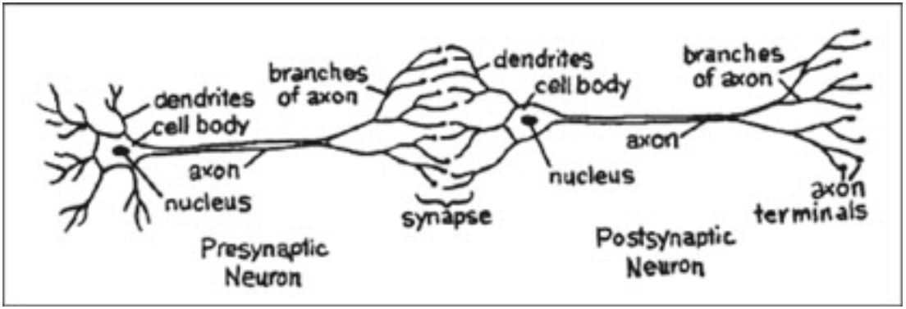
Rede Neural Biológica
Extraído do livro AGGARWAL, Charu C. et al. Neural networks and deep learning. Cham: springer, 2018.

Slide 17
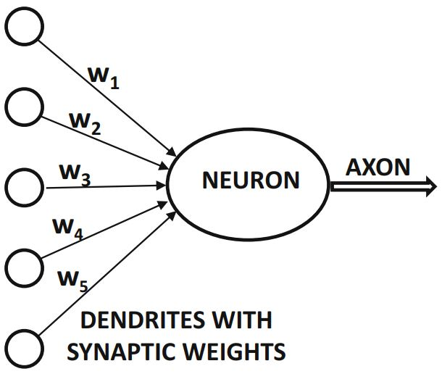
Neurônio Artificial
Extraído do livro AGGARWAL, Charu C. et al. Neural networks and deep learning. Cham: springer, 2018.

Slide 18
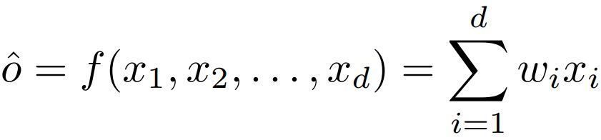
Extraído do livro AGGARWAL, Charu C. et al. Neural networks and deep learning. Cham: springer, 2018.

Slide 19
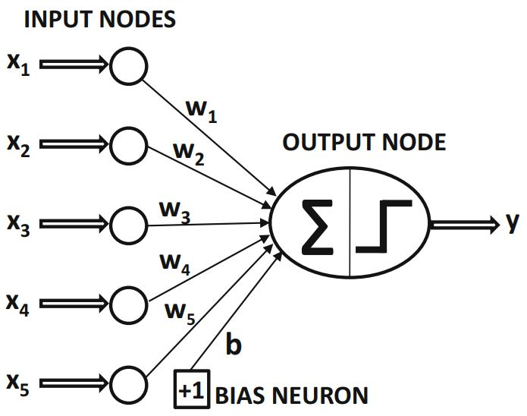
Perceptron - O Neurônio Artificial Básico
Extraído do livro AGGARWAL, Charu C. et al. Neural networks and deep learning. Cham: springer, 2018.

Slide 20
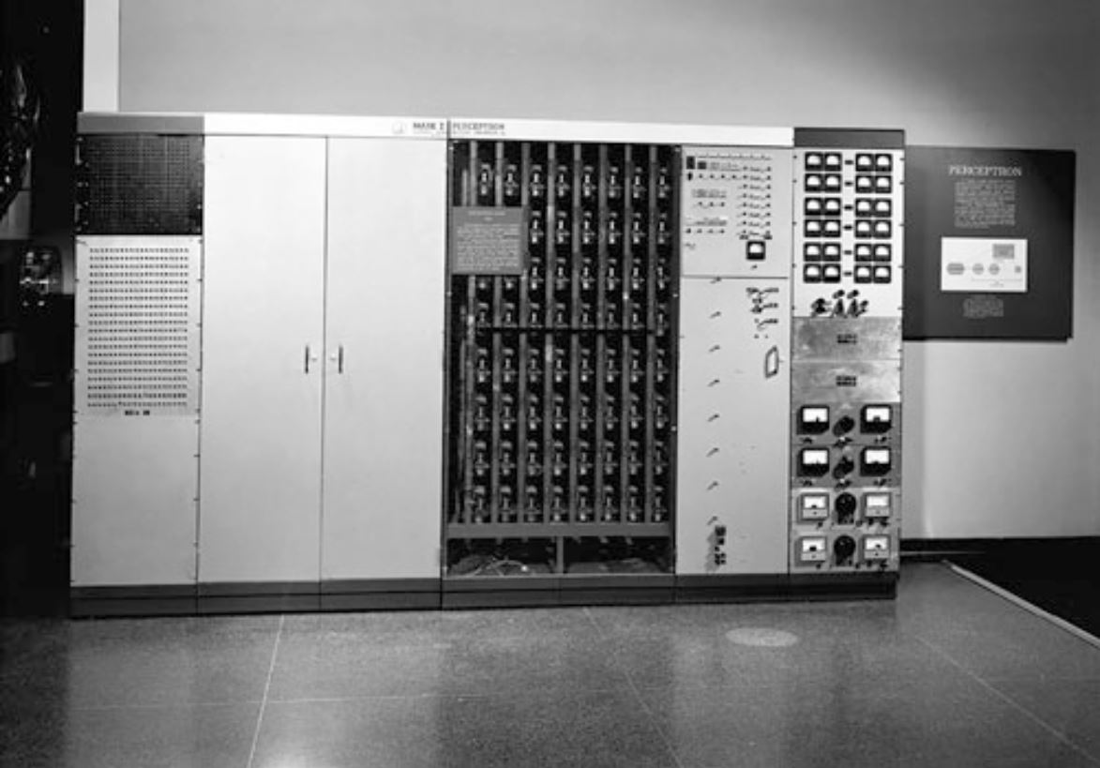
“O algoritmo do perceptron foi originalmente implementado usando circuitos de hardware. A imagem mostra a máquina perceptron Mark I construída em 1958. (Cortesia: Instituto Smithsonian)”
Extraído do livro AGGARWAL, Charu C. et al. Neural networks and deep learning. Cham: springer, 2018.

Slide 21
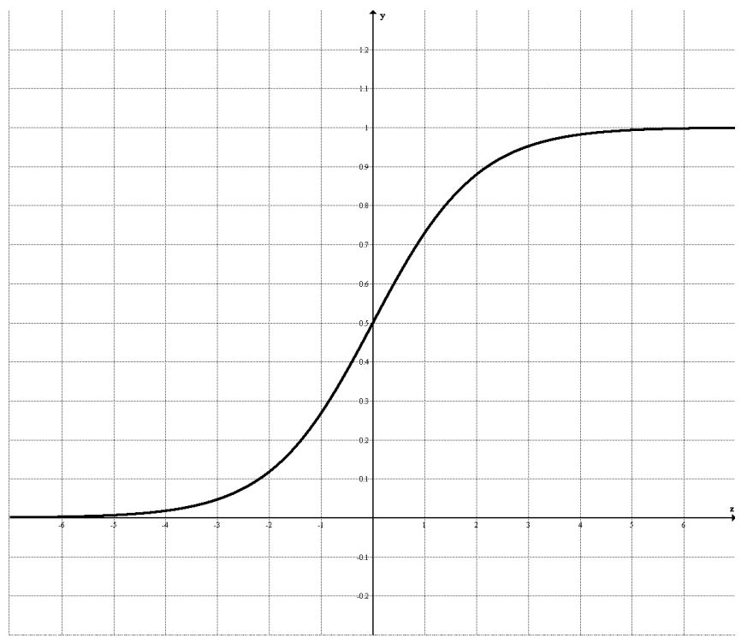
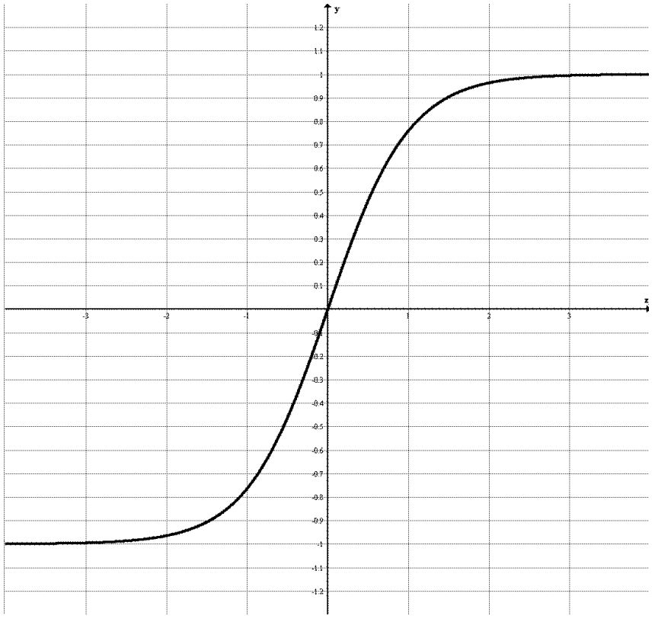
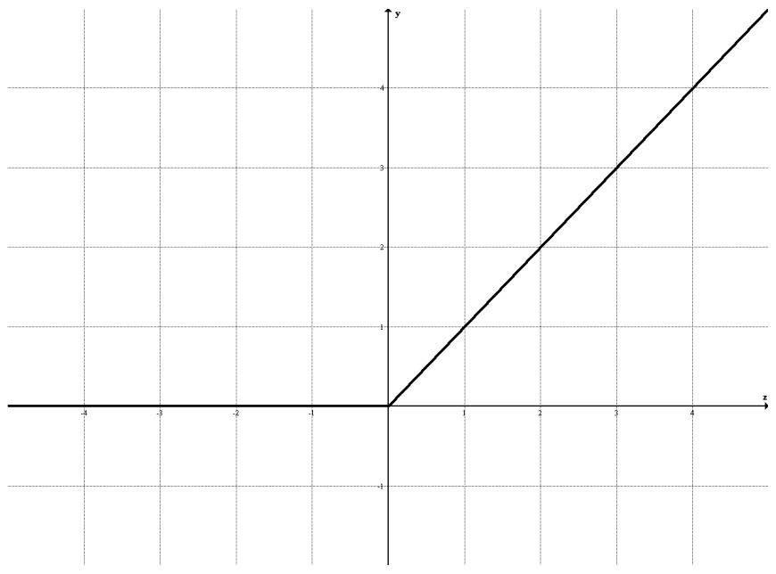
Algumas Funções de Ativação
Sigmoid
Tanh
ReLU
Extraído do livro AGGARWAL, Charu C. et al. Neural networks and deep learning. Cham: springer, 2018.

Slide 22
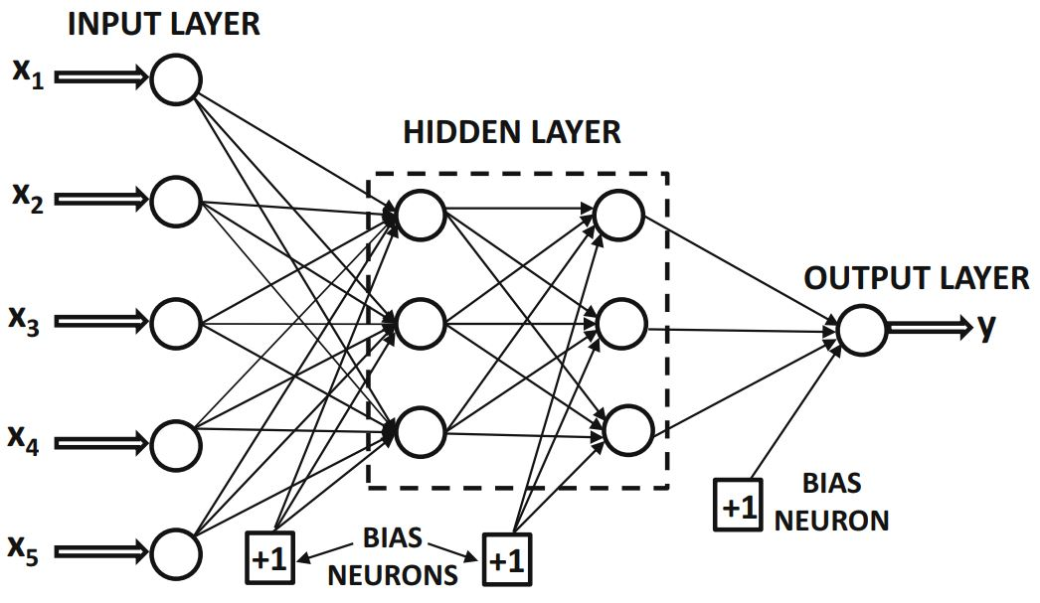
Extraído do livro AGGARWAL, Charu C. et al. Neural networks and deep learning. Cham: springer, 2018.

Slide 23
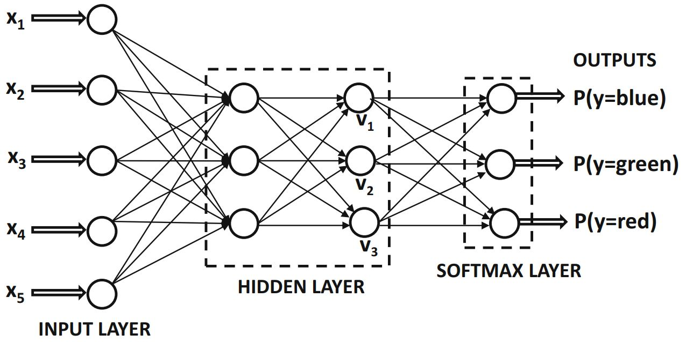
Extraído do livro AGGARWAL, Charu C. et al. Neural networks and deep learning. Cham: springer, 2018.

Slide 24
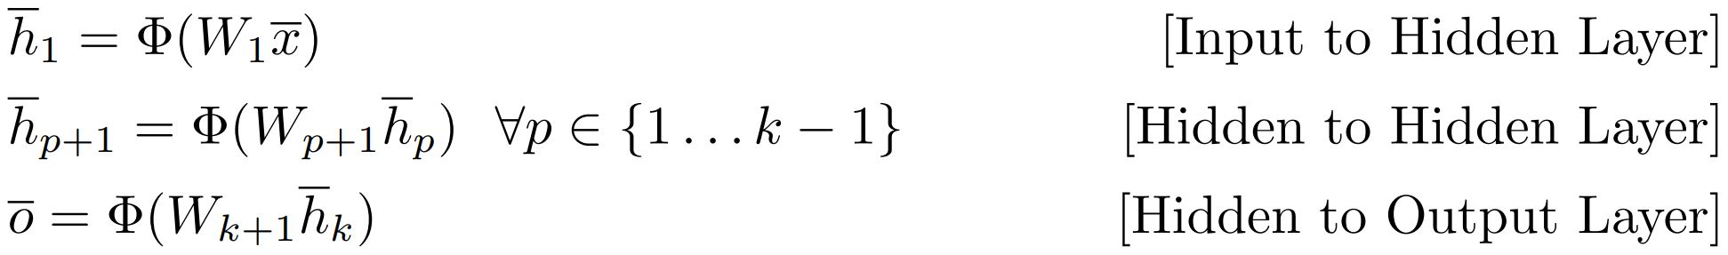
Extraído do livro AGGARWAL, Charu C. et al. Neural networks and deep learning. Cham: springer, 2018.

Slide 25
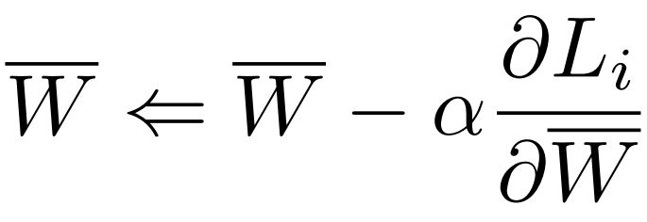
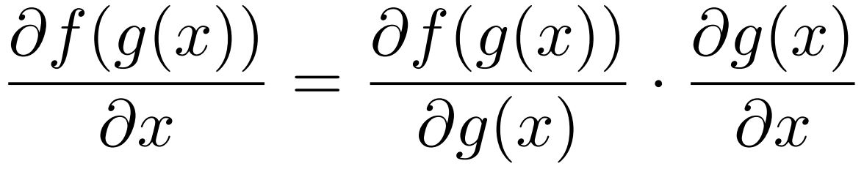
Backpropagation e Regra da Cadeia
Extraído do livro AGGARWAL, Charu C. et al. Neural networks and deep learning. Cham: springer, 2018.

Slide 26
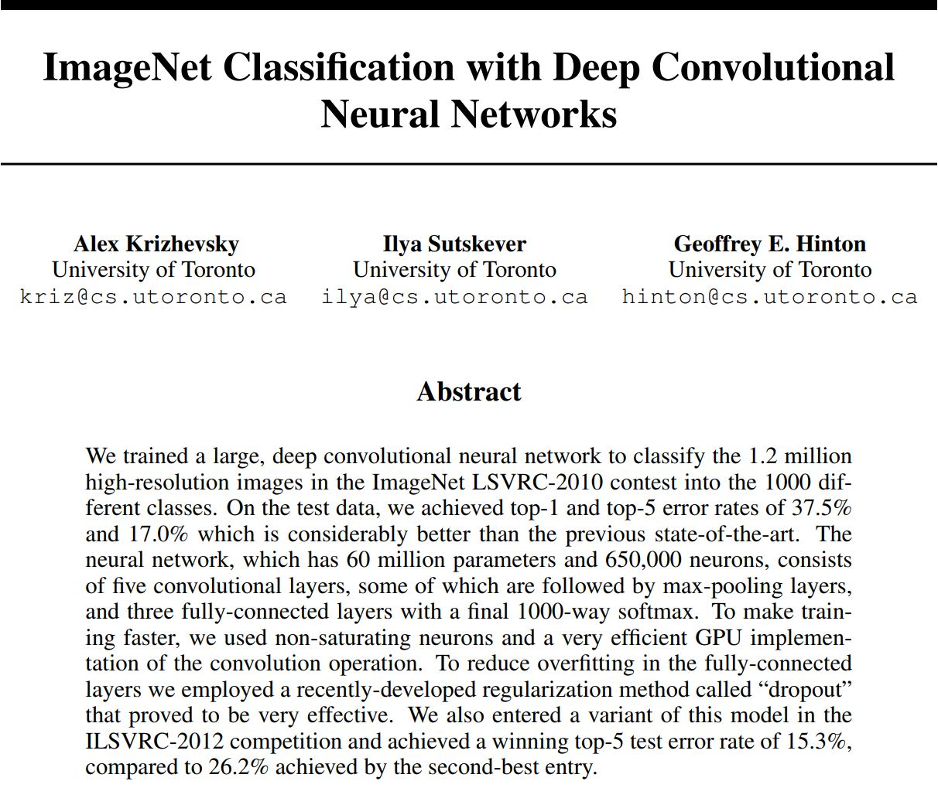

Slide 27
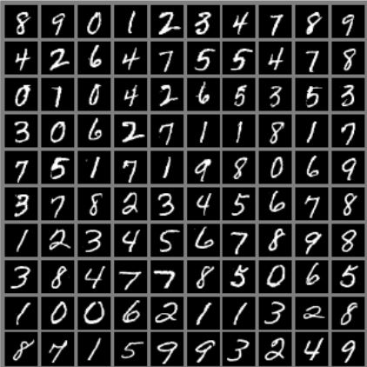
“Exemplo de entradas do conjunto de dados MNIST.
O “NIST” significa National Institute of Standards and Technology (Instituto Nacional de Padrões e Tecnologia), a agência que originalmente coletou esses dados.
O “M” significa “modified” (modificado), pois os dados foram pré-processados para facilitar o uso com algoritmos de aprendizado de máquina.
O conjunto de dados MNIST consiste em digitalizações de dígitos manuscritos e rótulos associados que descrevem qual dígito de 0 a 9 está contido em cada imagem.
Esse problema de classificação simples é um dos testes mais simples e mais amplamente usados na pesquisa de aprendizagem profunda.”
Extraído do livro GOODFELLOW, Ian. Deep learning. 2016.

Slide 28
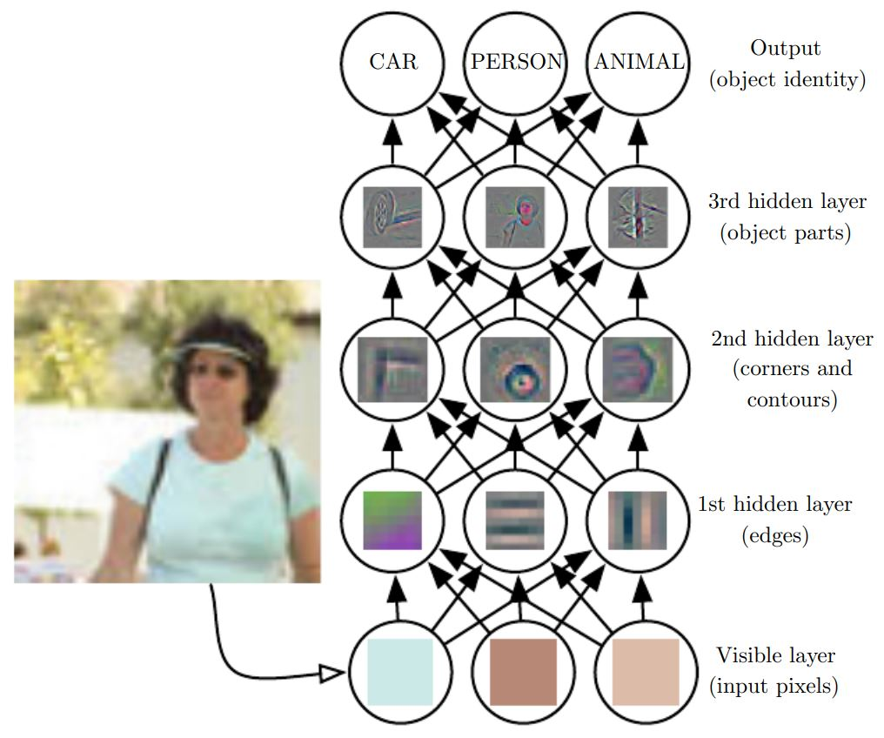
Extraído do livro GOODFELLOW, Ian. Deep learning. 2016.

Slide 29
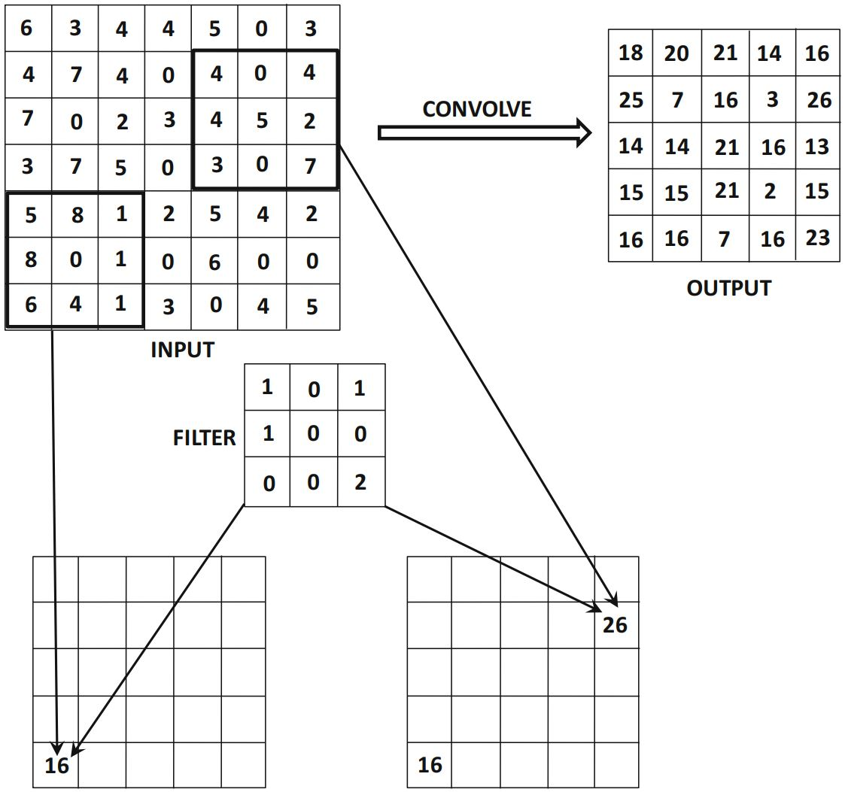
Convolução
Extraído do livro AGGARWAL, Charu C. et al. Neural networks and deep learning. Cham: springer, 2018.

Slide 30
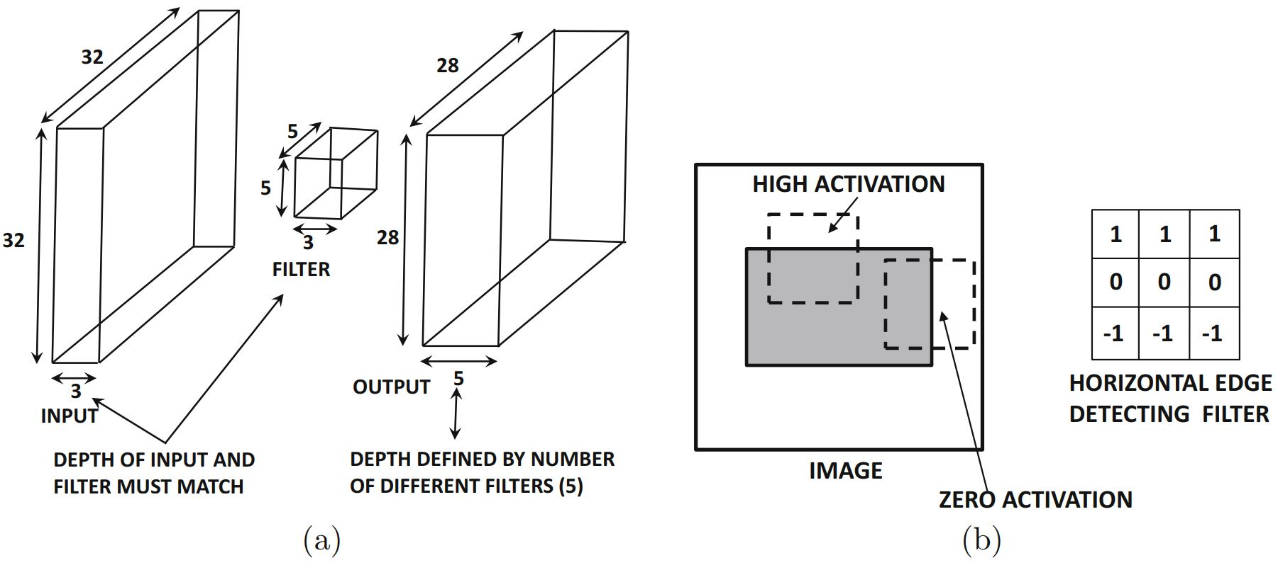
Convolutional Neural Network (CNN)
Extraído do livro: AGGARWAL, C. C. Neural networks and deep learning. 2nd edition. 2018.

Slide 31
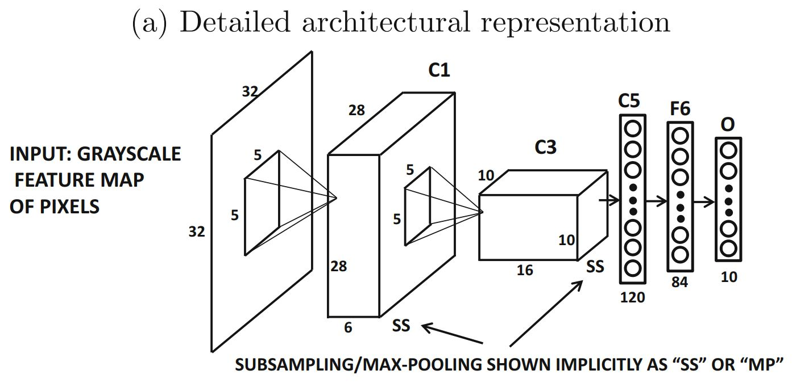
Convolutional Neural Network (CNN)
Extraído do livro AGGARWAL, Charu C. et al. Neural networks and deep learning. Cham: springer, 2018.

Slide 32
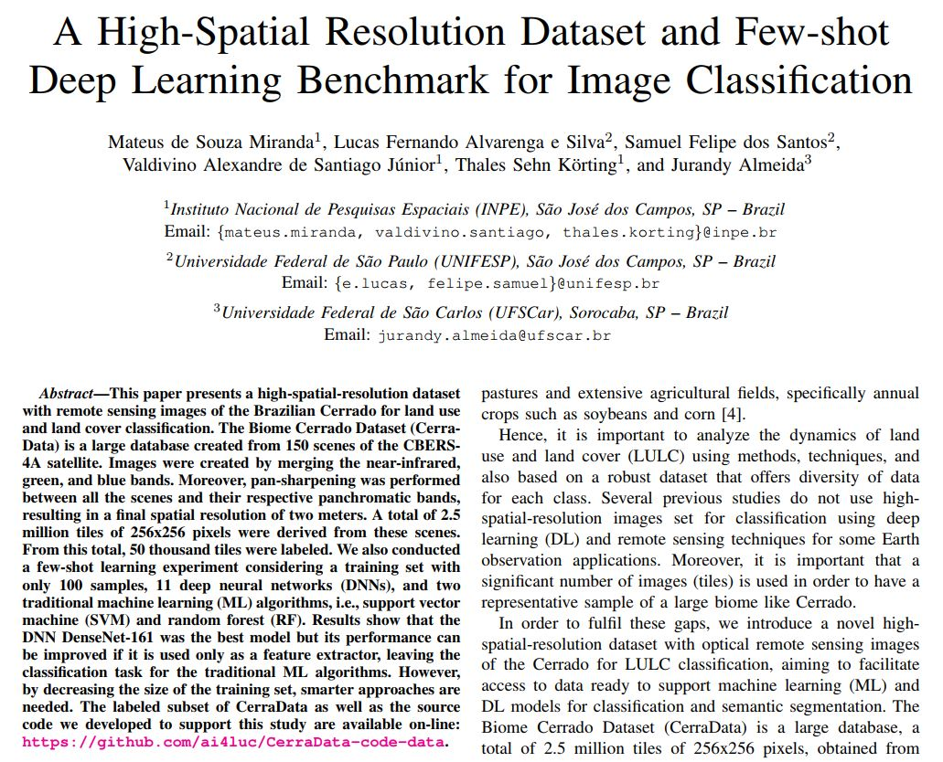

Slide 33
O Biome Cerrado Dataset (CerraData)
Conjunto de dados de alta resolução espacial com imagens de sensoriamento remoto do Cerrado brasileiro para classificação do uso e da cobertura da terra;
Criado a partir de 150 cenas do satélite CBERS-4A;
As imagens foram criadas pela fusão das bandas do near-infrared, verde e azul;
A nitidez panorâmica foi realizada entre todas as cenas e suas respectivas bandas pancromáticas, resultando em uma resolução espacial final de dois metros;
Um total de 2,5 milhões de blocos de 256x256 pixels foram derivados dessas cenas;
Desse total, 50 mil blocos foram rotulados;
Repositório Github: https://github.com/ai4luc/CerraData-code-data
Extraído de MIRANDA, Mateus De Souza et al. A high-spatial resolution dataset and few-shot deep learning benchmark for image classification. In: 2022 35th SIBGRAPI Conference on Graphics, Patterns and Images (SIBGRAPI). IEEE, 2022. p. 19-24.

Slide 34
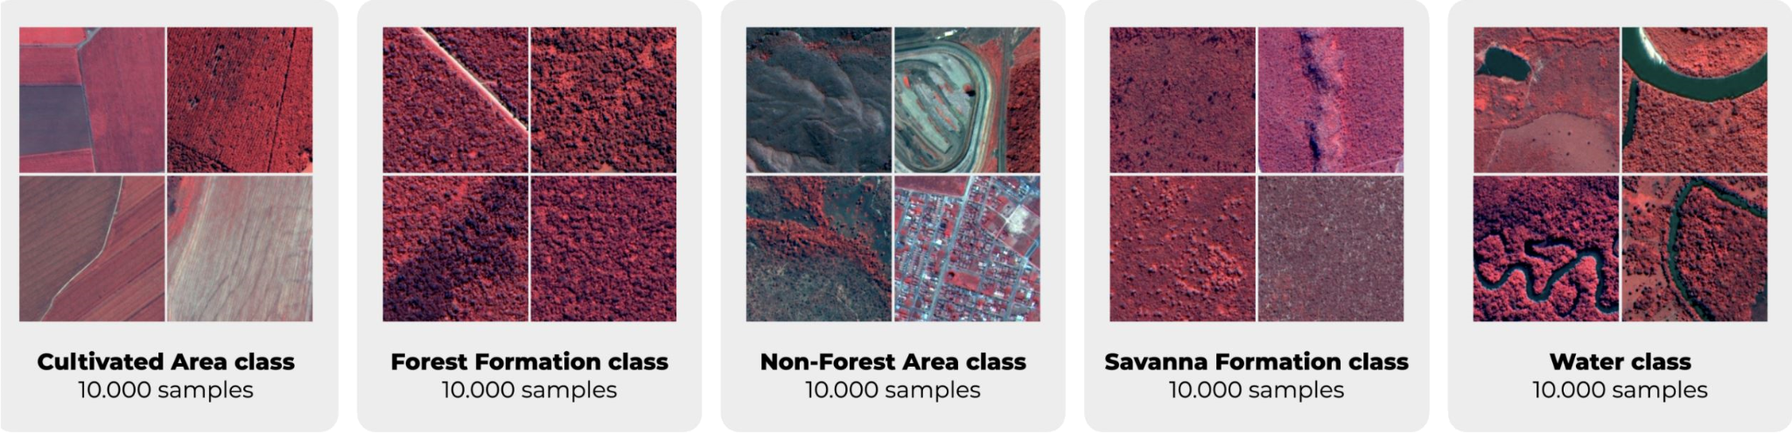
Classes (Categorias)
Extraído de MIRANDA, Mateus De Souza et al. A high-spatial resolution dataset and few-shot deep learning benchmark for image classification. In: 2022 35th SIBGRAPI Conference on Graphics, Patterns and Images (SIBGRAPI). IEEE, 2022. p. 19-24.

Slide 35
Processo básico de machine learning para gerar e avaliar o modelo.
Levantamento dos dados
analista de negócio; analista de dados; engenheiro de dados;
Anotação dos dados
analista de dados; engenheiro de dados; anotadores (crowdsourcing);
Pré-processamento dos dados (seleção, padronização, data augmentation e etc.)
engenheiro de dados;
Treinamento do modelo
engenheiro de aprendizado de máquina;
Validação do modelo
engenheiro de aprendizado de máquina; analista de negócio;
Disponibilização do modelo para ser utilizado, por exemplo, em algum sistema de informação, aplicativo de celular ou programa embarcado (IoT e edge computing);
engenheiro de aprendizado de máquina; MLOps; engenheiro de software;
Monitoramento da qualidade do modelo;
MLOps, cientista de dados;
Novo ciclo: geração de um novo modelo.

Slide 36
Show me the code!

Slide 37

Github
https://github.com/danieldasilvacosta/sia-2024-minicurso-classificacao-cerrado/tree/main

Slide 38
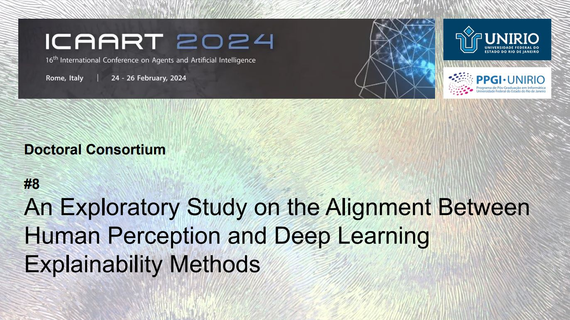

Slide 39
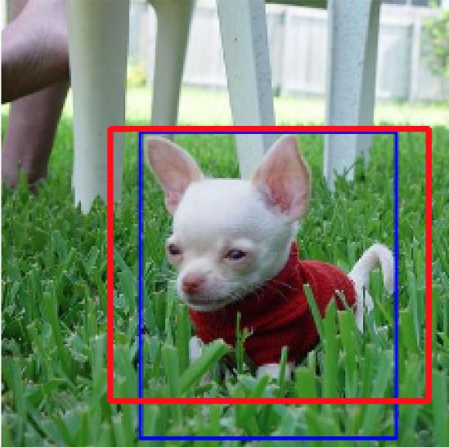
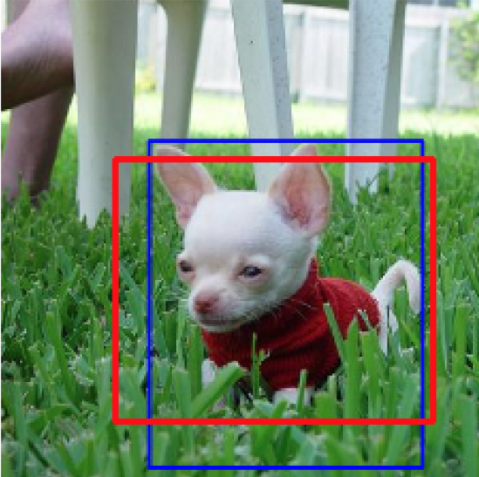
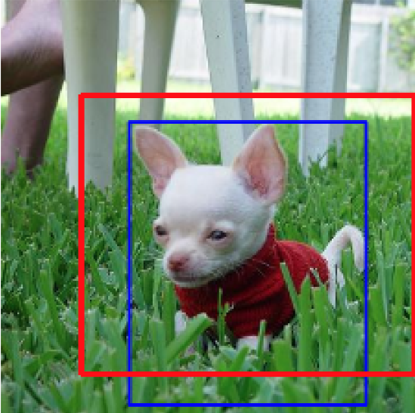

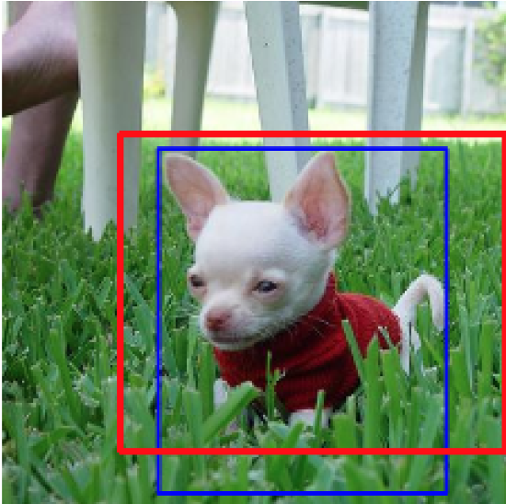
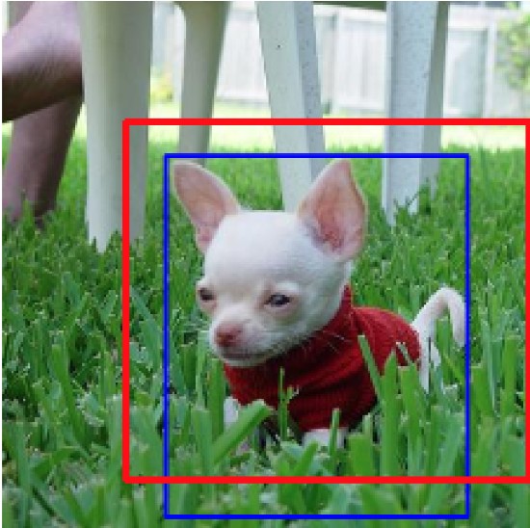
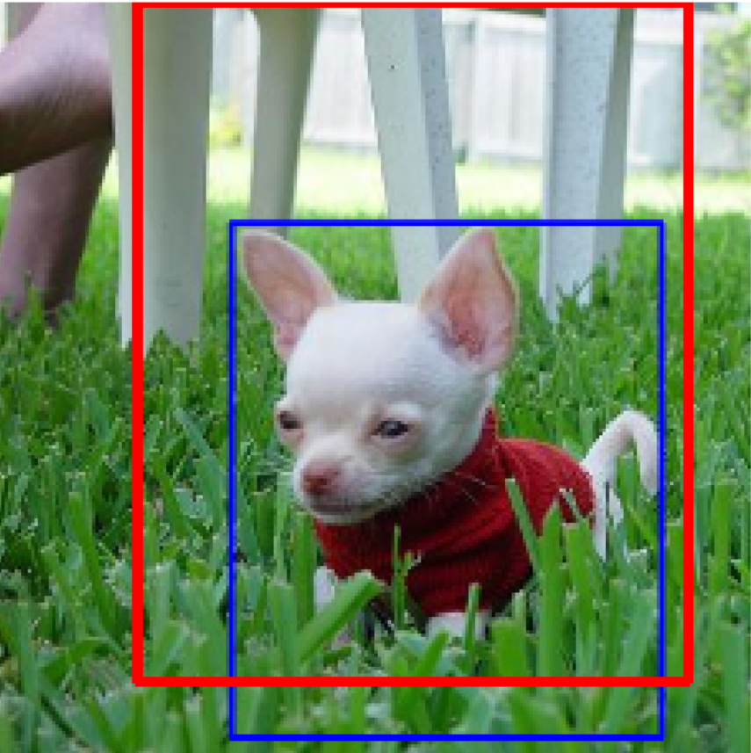
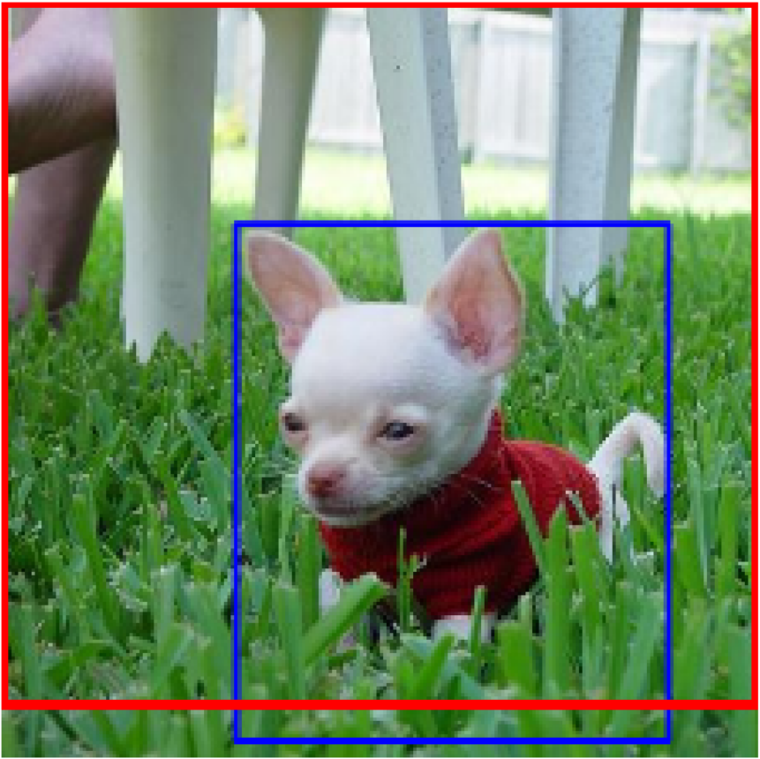
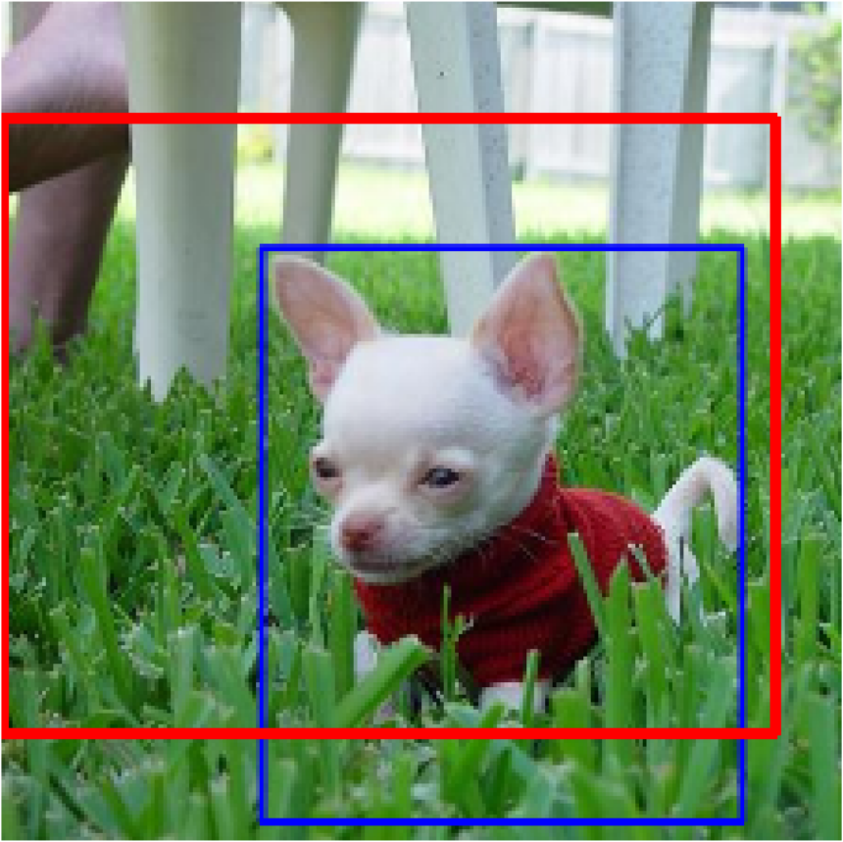
Ground truth bounding boxes
Explanation bounding boxes
GradCAM
IoU: 0.3965
GradCAMpp
IoU: 0.3966
SmoothGradCAMpp
IoU: 0.3780
XGradCAM
IoU: 0.3965
LayerCAM
IoU: 0.3831
CAM
IoU: 0.3951
ScoreCAM
IoU: 0.3143
SSCAM
IoU: 0.2249
ISCAM
IoU: 0.3082

Slide 40
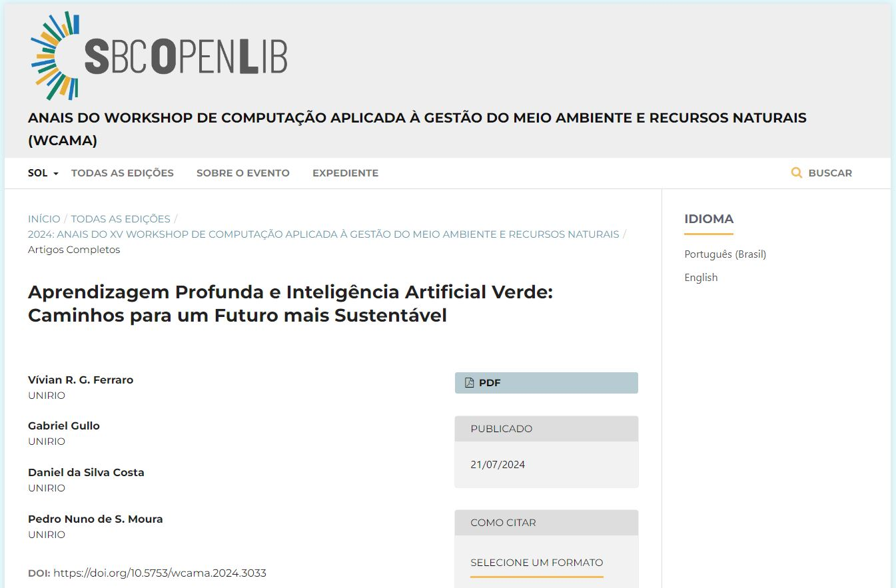
Extraído de https://sol.sbc.org.br/index.php/wcama/article/view/29428

Slide 41


Slide 42
Referências
RUSSELL, Stuart J.; NORVIG, Peter. Artificial intelligence: a modern approach. Pearson, 2016.
GOODFELLOW, Ian. Deep learning. 2016.
AGGARWAL, Charu C. et al. Neural networks and deep learning. Cham: springer, 2018.
KROHN, Jon; BEYLEVELD, Grant; BASSENS, Aglaé. Deep learning illustrated: a visual, interactive guide to artificial intelligence. Addison-Wesley Professional, 2019.
MIRANDA, Mateus De Souza et al. A high-spatial resolution dataset and few-shot deep learning benchmark for image classification. In: 2022 35th SIBGRAPI Conference on Graphics, Patterns and Images (SIBGRAPI). IEEE, 2022. p. 19-24.

Slide 43


Eu e Meus Orientadores
Adriana Cesário de Faria Alvim, DSc. adriana@uniriotec.br
Orientadora https://ppgi.uniriotec.br/professores-do-ppgi/adriana-alvim/
Pedro Nuno de Souza Moura, DSc. pedro.moura@uniriotec.br
Coorientador https://ppgi.uniriotec.br/professores-do-ppgi/pedro-moura/
Daniel da Silva Costa, MSc. Estudante de doutorado no PPGI UNIRIO daniel.scosta@edu.unirio.br

